Slide 1

Отчет по проведению областной
Недели по профилактике употребления табачных изделий
«Мы за чистые лёгкие!».
Неделя приурочена к 31 мая «Всемирному дню без табака»
22-26 мая 2017 года
Государственное бюджетное профессиональное
образовательное учреждение Иркутской области
«Чунский многопрофильный техникум»

Slide 2


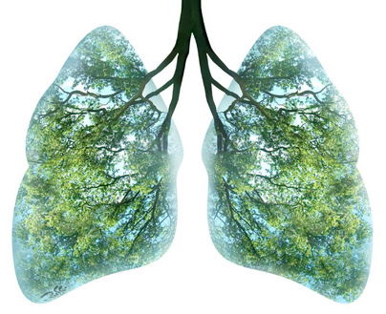
«Кто владеет дыханием, тот управляет своей судьбой»
(восточная мудрость)
Цель:
Создание условий для снижения рисков употребления табачных изделий участниками образовательного процесса.
Задачи:
выявить исходный уровень информированности подростков об опасности употребления табака;
сформировать у обучающихся отрицательное отношение к употреблению табачных изделий;
расширить представление подростков о замещении употребления табачных изделий (активная трудовая деятельность, спорт, творчество, подвижные игры);
развить у обучающихся навыки проявления силы воли и принятия собственных решений (выбор);
проверить уровень усвоения информации.

Slide 3

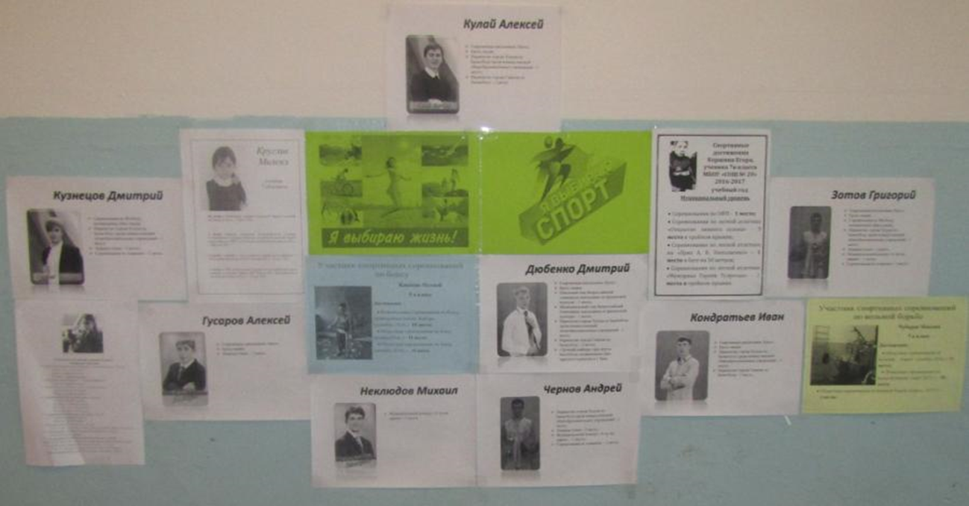
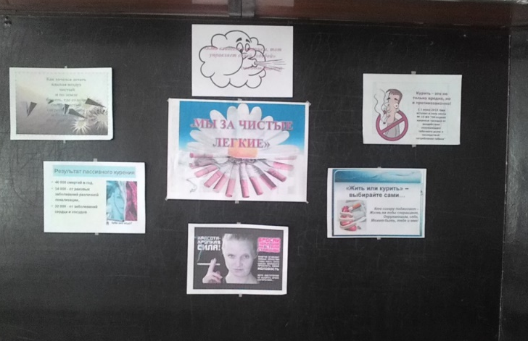
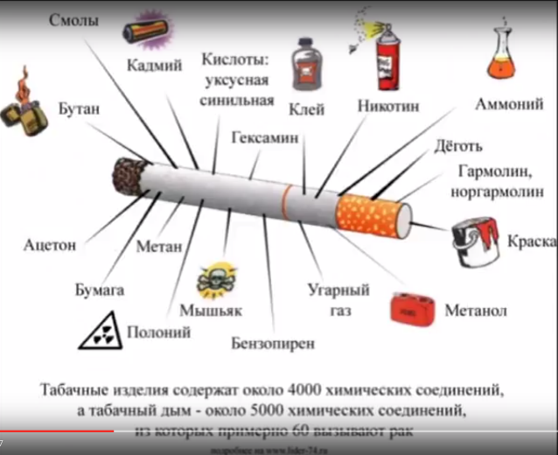
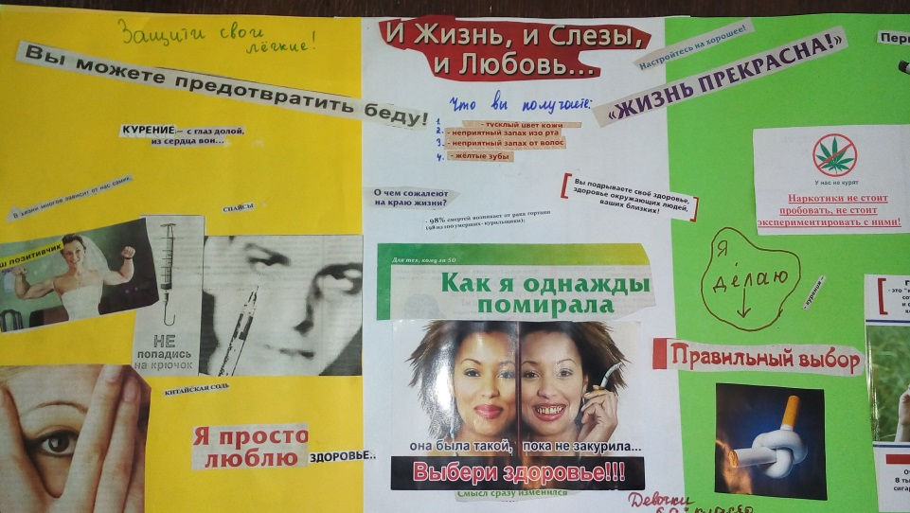
В рамках акции были проведены следующие мероприятия:
1 день. (22.05.2017г.)
Открытие Недели.
А) Приветствие и информирование участников недели.

Slide 4
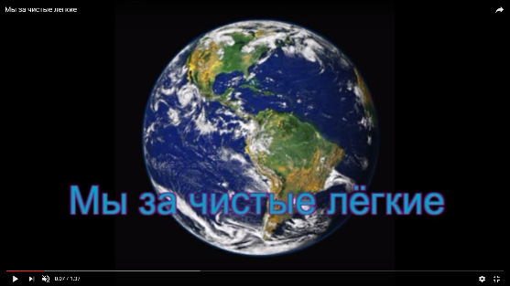
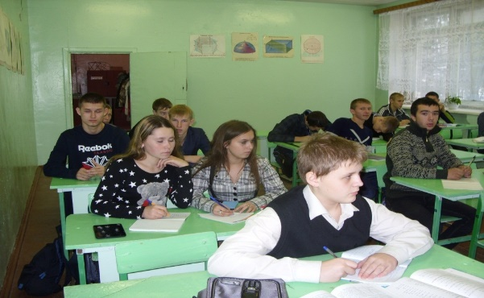
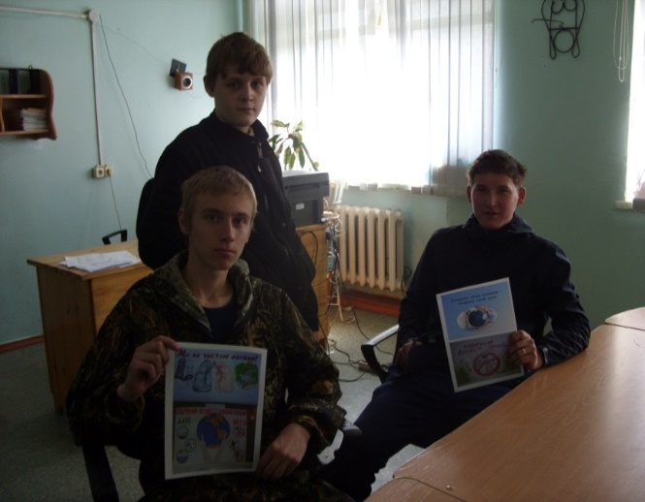
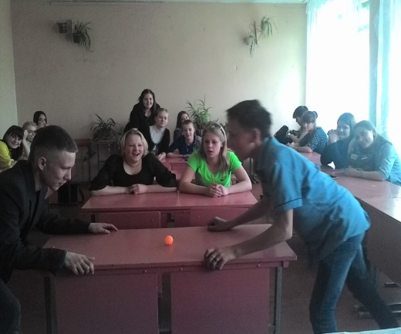
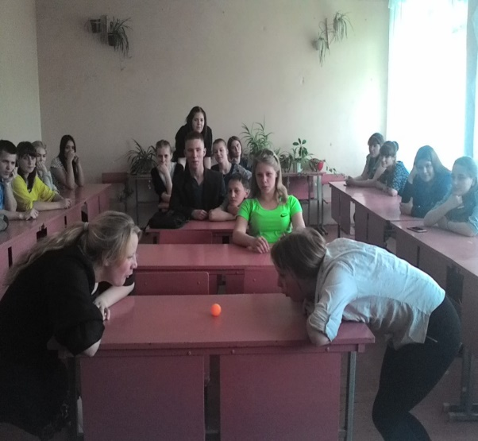
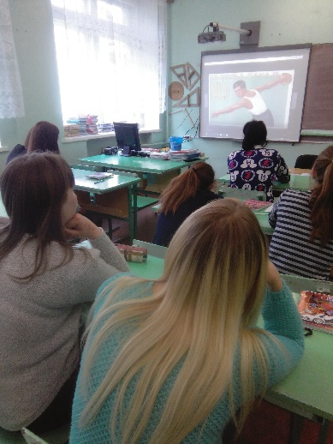
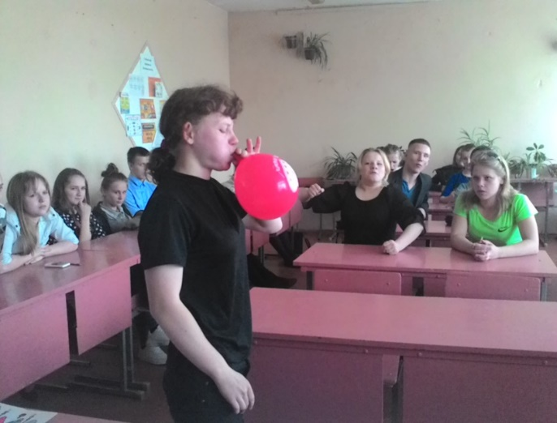
Б) Классные часы на темы:
«Легко дышать- легко жить!»
«За чистые легкие!»
«Курить – здоровью вредить»

Slide 5

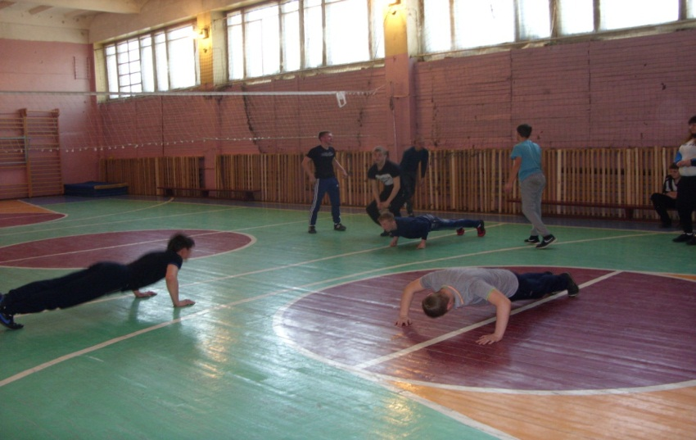
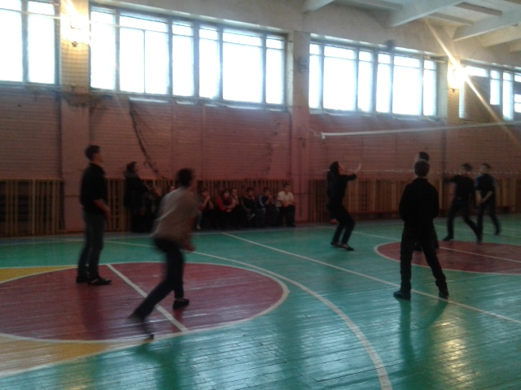
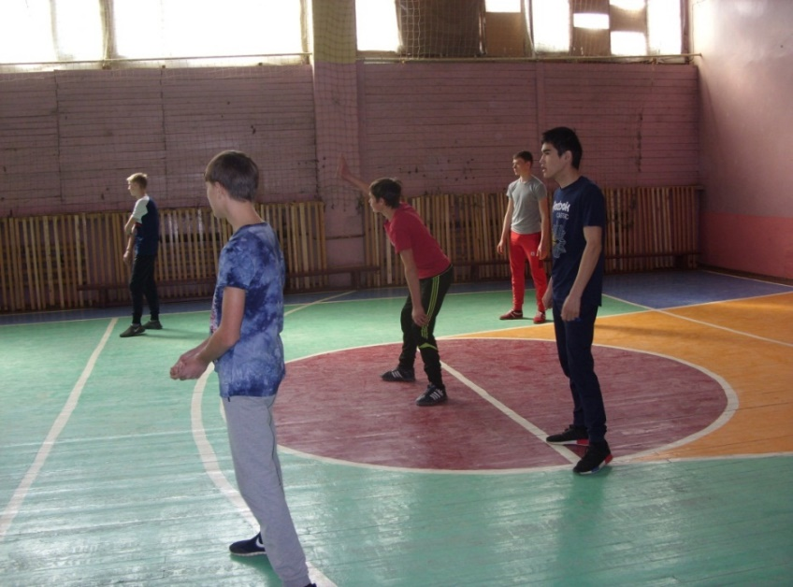
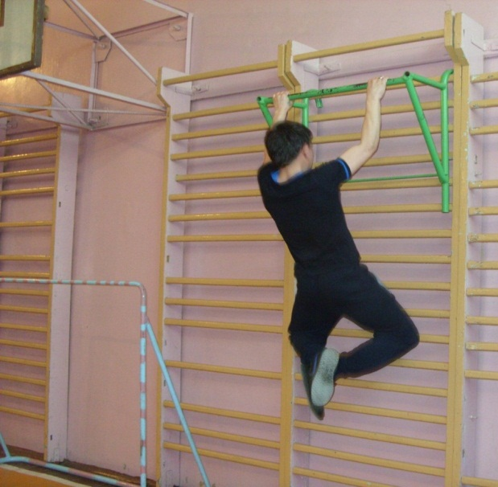
2 день (23.05.2017г.)
Проведение спортивных соревнований
«День спорта и здоровья».

Slide 6

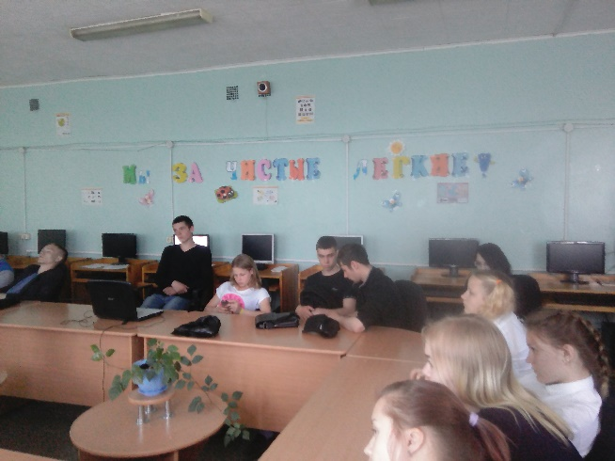
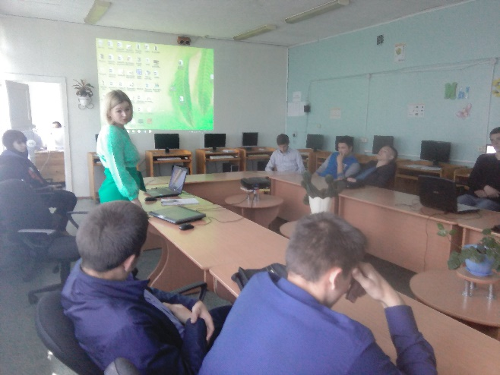
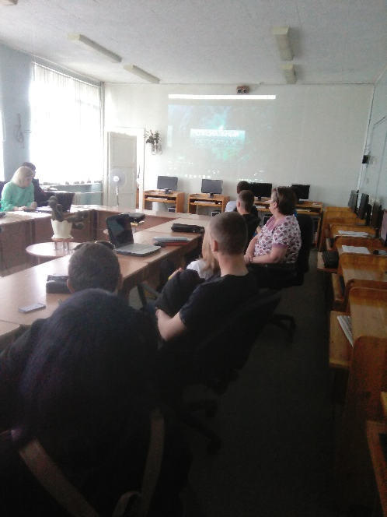
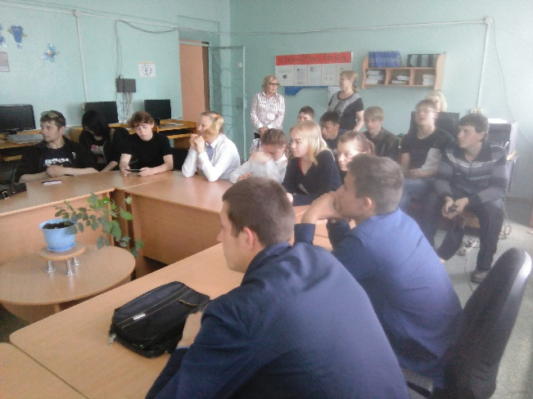
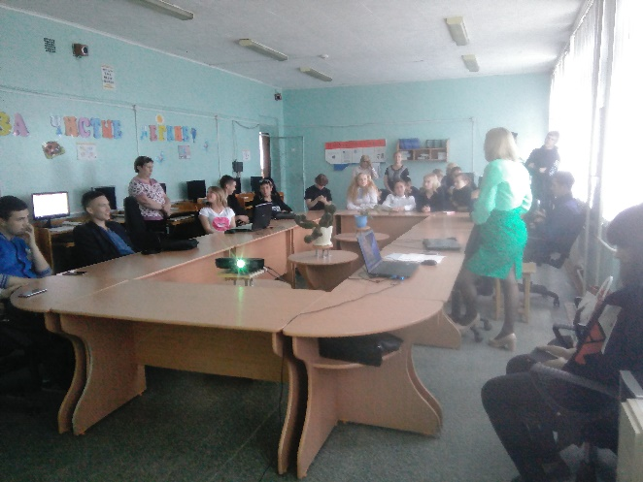
3 день (24.05.2017г.)
Проведение круглого стола
совместно с педагогом психологом школы №1
по теме
«Мы за чистые лёгкие!»

Slide 7
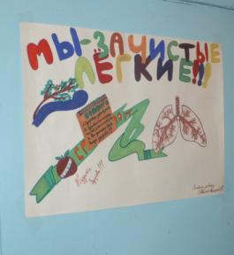
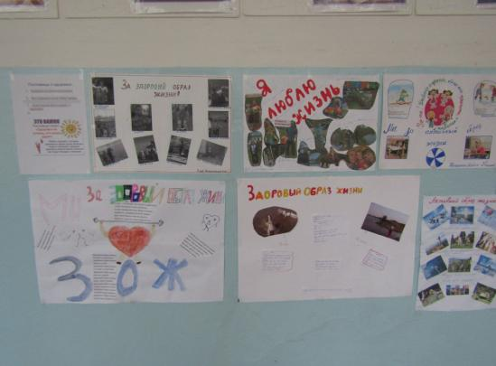
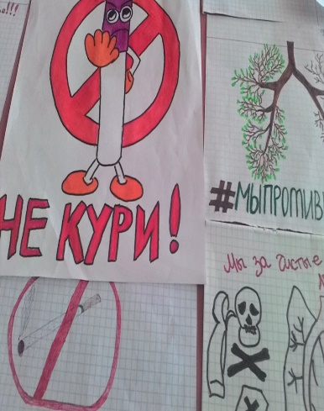
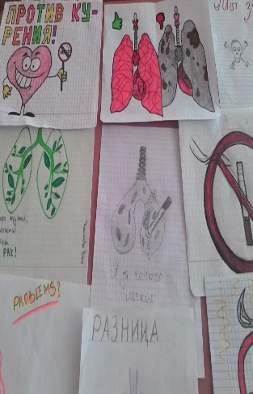
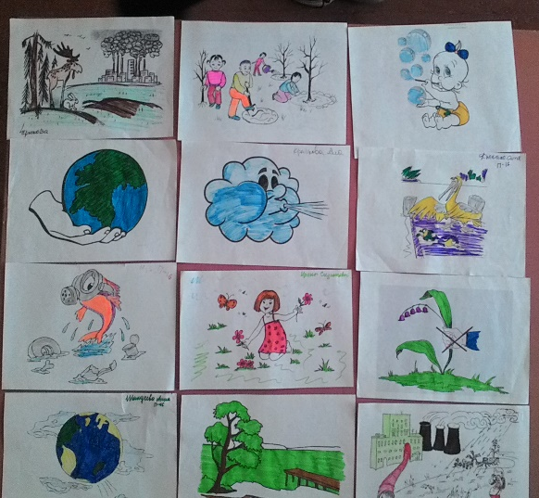
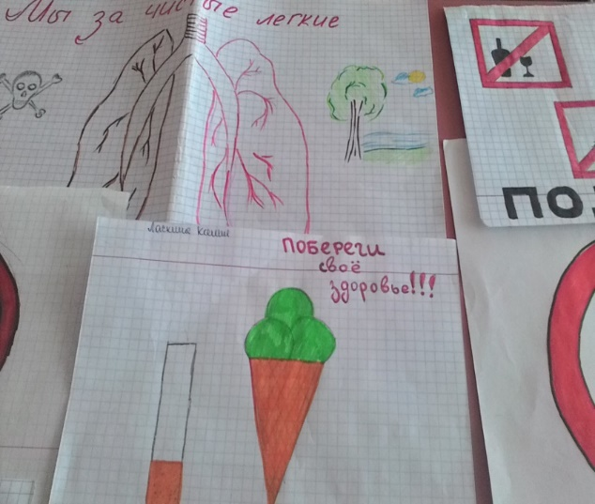
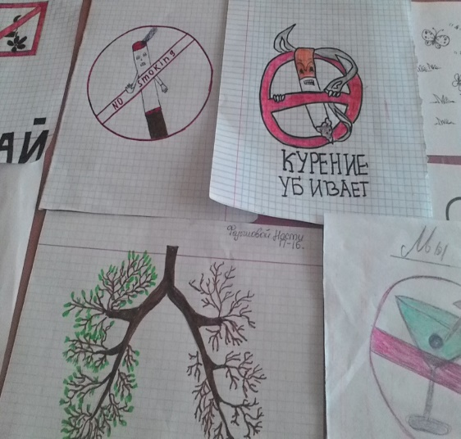
4 день (25.05.2017г.)
Организация выставки творческих работ «Мы за чистые легкие!», проведение коммуникативных занятий для обучающихся.
А) Выставка «Мы за чистые легкие!»

Slide 8
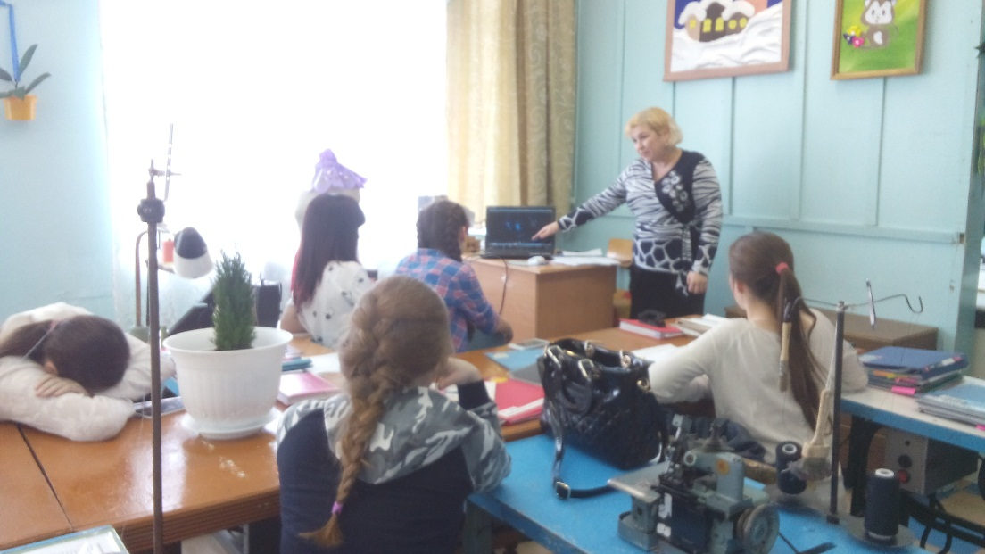

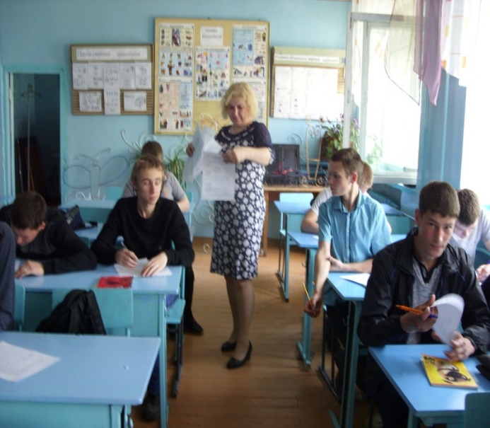
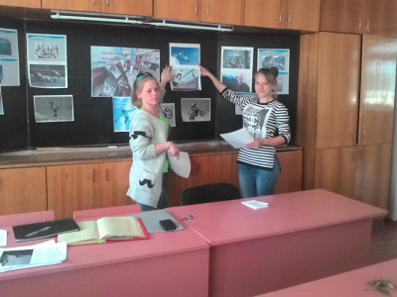
Б) Проведение коммуникативных занятий для обучающихся
– «Учимся общаться и взаимодействовать без табака».

Slide 9
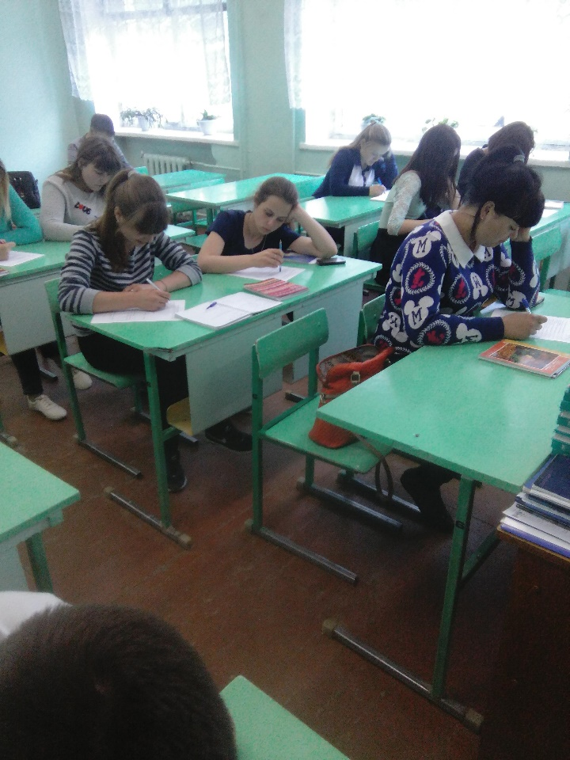

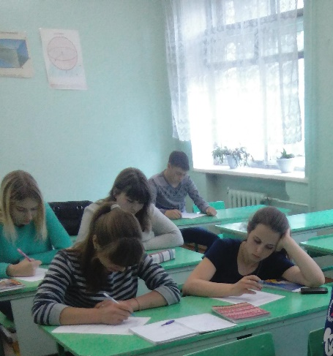
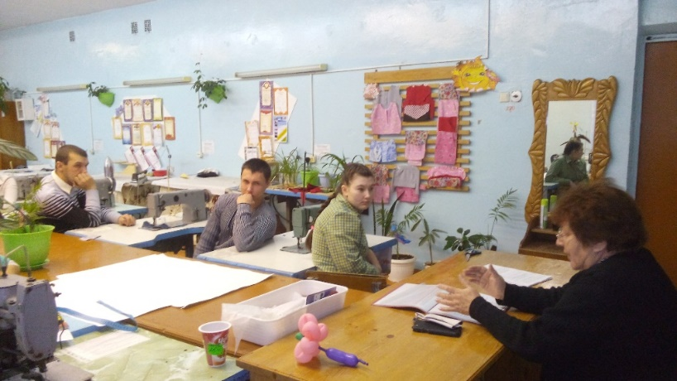
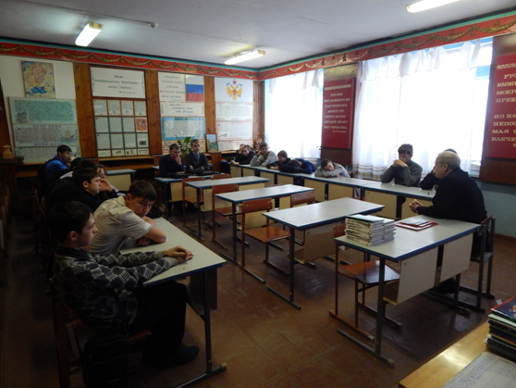
5 день (26.05.2017г.)
Подведение итогов
«Недели профилактики употребления табачных изделий».
Проведение опроса (обратной связи)

Slide 10
Подведение итогов о проведении областной недели «Мы за чистые лёгкие»,
по профилактике табакокурения, ко Всемирному дню без табака (31 мая)
в ГБПОУ ЧМТ
В Чунском многопрофильном техникуме с 22 по 26 мая 2017г были проведены мероприятия в рамках областной недели «Мы за чистые лёгкие», по профилактике табакокурения, к Всемирному дню без табака (31 мая). Это: классные часы по профилактике табакокурения, спортивные соревнования, конкурс плакатов и рисунков соответственно заданной тематике, круглый стол «Мы за чистые лёгкие». По окончании недели обучающиеся ответили на вопросы анкеты, насколько понятна была им цель проведение недели «Мы за чистые лёгкие».
Организаторами проведения недели стали администрация техникума, классные руководители, мастера п/о, соц.педагог, педагог-психолог, медработник техникума.
Классные часы проведены с использованием разных форм. Это беседа с элементами игры, беседа, круглый стол, классный час – тренинг, классный час с просмотром презентации, мероприятие в игровой форме, внеклассное мероприятие.
Спортивные соревнования прошли с высокой активностью обучающихся. Спортивные упражнения были направлены на проявление сноровки, ловкости, умения работать в команде, отличались разнообразием форм проведения. Это бег, кидание мяча, упражнения со скакалкой, прыжки, преодоление препятствий и пр.
В ходе проведения круглого стола, дети рассуждали, высказывали своё мнение по данной проблеме, искали ответ на вопрос: «Почему необходима профилактика табакокурения» и в чём причина, что борьба с курением продолжается в наше время. Обучающимся был показан опыт, демонстрирующий последствия употребления табака. Опыт произвёл на детей большое впечатление.
В рисунках и плакатах, было также отражено отношение детей к курению, и последствиям употребления табака на организм человека.
По окончании недели, обучающиеся ответили на вопросы анкеты.
Самыми активными участниками проведения недели стали обучающиеся групп: П-16, С-16.

